Slide 1
ОПТИКА
Подготовка к ЕГЭ
Учитель: Попова И.А.
МОУ СОШ № 30
Белово 2010

Slide 2
Цель: повторение основных понятий, законов и формул
ОПТИКИ в соответствии с кодификатором ЕГЭ.
Элементы содержания, проверяемые на ЕГЭ 2010:
Волновые свойства света
Интерференция света
Дифракция света
Дисперсия света
Дифракционная решетка

Slide 3
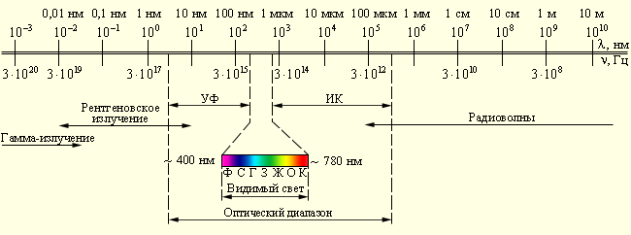

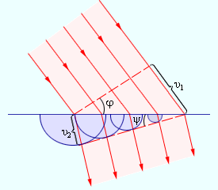
Волновые свойства света
В основу волновой теории положен принцип Гюйгенса: каждая точка, до которой доходит волна, становится центром вторичных волн, а огибающая этих волн дает положение волнового фронта в следующий момент времени.
Свет – это электромагнитные волны

Slide 4
Волновые свойства света
Тот факт, что свет в одних опытах обнаруживает волновые свойства, а в других – корпускулярные, означает, что свет имеет сложную двойственную природу, которую принято характеризовать термином корпускулярно-волновой дуализм.
Квантовые свойства света:
излучение черного тела, фотоэффект, эффект Комптона
Волновые свойства света:
Интерференция,
дифракция,
поляризация света

Slide 5
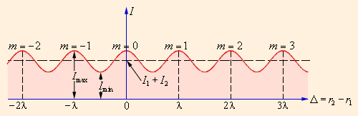
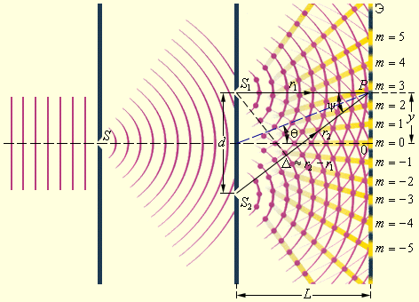
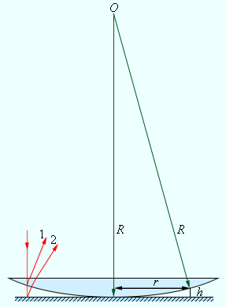
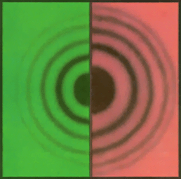
Интерференция света
Распределение интенсивности в интерференционной картине.
Интерференция (от лат. inter — взаимно и ferio - ударяю) — явление наложения волн, вследствие которого наблюдается устойчивое во времени усиление или ослабление результирующих колебаний в различных точках пространства)
Интерференционная картина — неизменная во времени картина усиления или ослабления воли в пространстве
Кольца Ньютона в зеленом и красном свете.

Slide 6
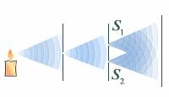
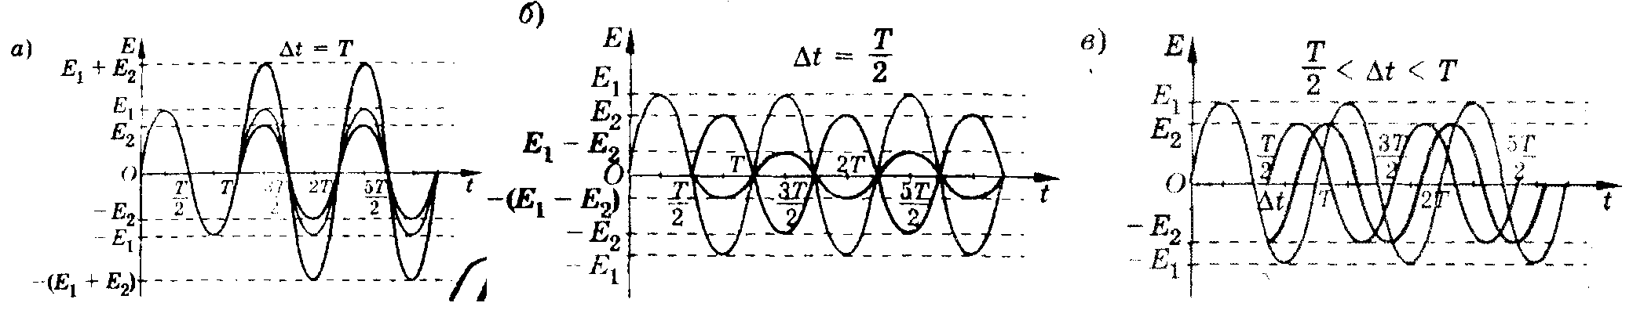
Интерференция света
Когерентные волны - волны с одинаковой частотой, поляризацией и постоянной разностью фаз
Время когерентности (длительность излучения кванта света) t = 10⁻⁸ с
Графики интерференции когерентных волн при разном времени запаздывания:

Slide 7
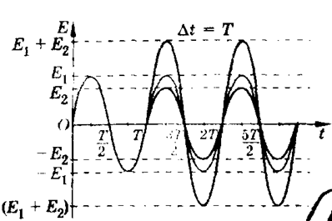
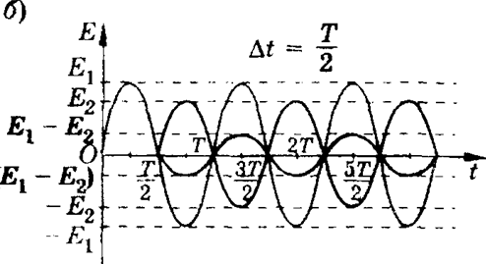
Интерференция света
Условие максимума: максимальная результирующая интенсивность при интерференции когерентных колебаний в определенной точке пространства получается при их запаздывании друг относительно друга на время, кратное периоду этих колебаний:
Условие минимума: Минимальная результирующая интенсивность при интерференции когерентных колебаний в определенной точке пространства получается при их запаздывании друг относительно друга на время, равное нечетному числу полупериодов этих колебаний:
При одинаковом законе колебаний двух источников интерференционные максимумы наблюдаются в точках пространства, для которых геометрическая разность хода интерферирующих волн равна целому числу длин волн:
При одинаковом законе колебаний двух источников интерференционные минимумы наблюдаются в тех точках пространства, для которых геометрическая разность хода интерферирующих воли равна нечетному числу полуволн

Slide 8
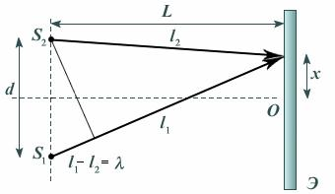
Интерференция света
Схема опыта Юнга
Когерентные источники можно получить с помощью:
Зеркала Ллойда
Бипризмы Френеля
Тонких пленок).
y_{m}
R

Slide 9
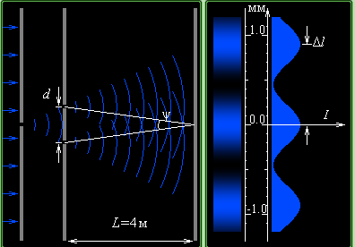
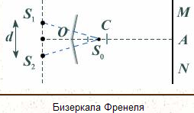
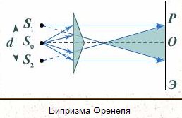
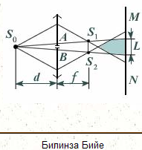
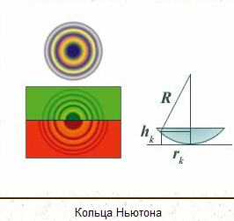
Примеры интерференции

Slide 10
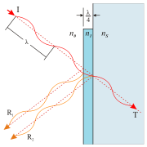
Просветление оптики
Просветление оптики — уменьшение отражения света от поверхности линзы в результате нанесения на нее специальной пленки
Требуемая толщина покрытия
Просветляющие плёнки уменьшают светорассеяние и отражение падающего света от поверхности оптического элемента, соответственно улучшая светопропускание системы и контраст оптического изображения.

Slide 11
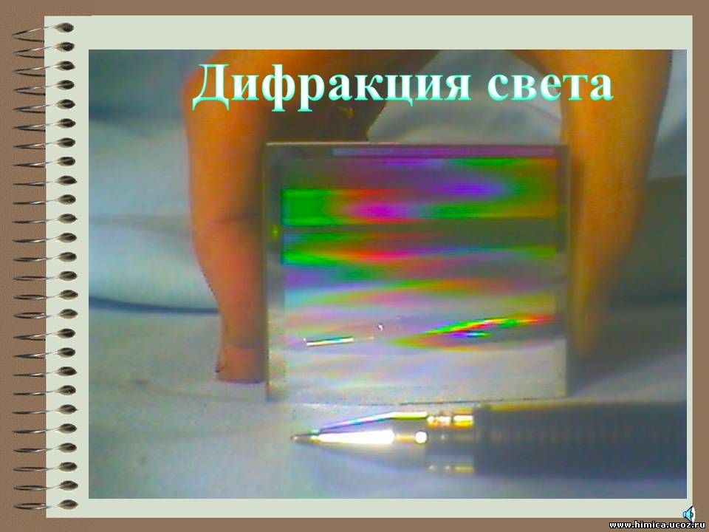
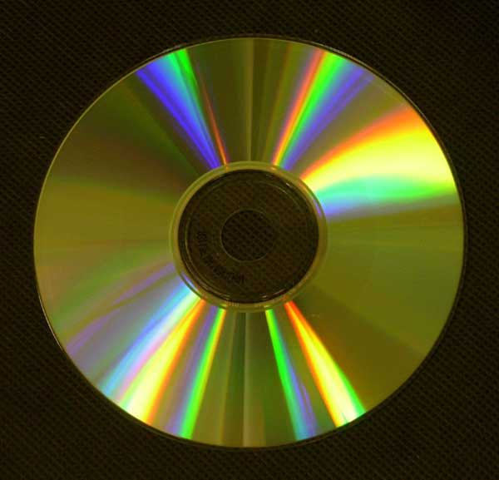
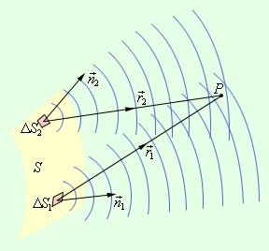
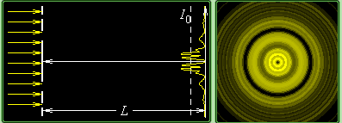
Дифракция света
Дифракция - явление нарушения целостности фронта волны, вызванное резкими неоднородностями среды;
Решить задачу дифракции — значит найти распределение интенсивности света на экране в зависимости от размеров и формы препятствий, вызывающих дифракцию;
Условие для т-го дифракционного минимума
а - размер щели,
α - угол отклонения света от прямолинейного направления
Принцип Гюйгенса–Френеля

Slide 12
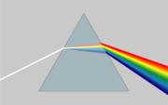
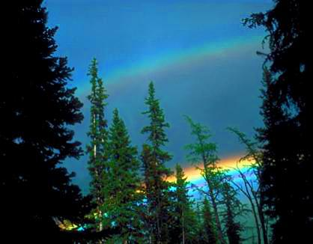
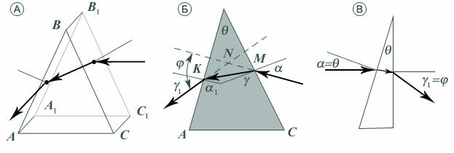
Дисперсия света
Диспе́рсия све́та (разложение света) — это явление зависимости абсолютного показателя преломления вещества от длины волны (или частоты) света (частотная дисперсия), или, что то же самое, зависимость фазовой скорости света в веществе от длины волны (или частоты).
Разложение света в спектр вследствие дисперсии при прохождении через призму
(опыт Ньютона)

Slide 13
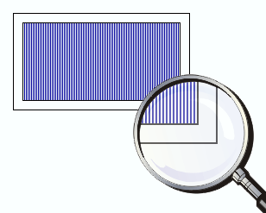
Дифракционная решетка
Решетки представляют собой периодические структуры, выгравированные специальной делительной машиной на поверхности стеклянной или металлической пластинки;
Дифракционная решетка предпочтительнее в спектральных экспериментах, чем применение щели из-за слабой видимости дифракционной картины и значительной ширины дифракционных максимумов на одной щели
Условие главных максимумов при дифракции света на решетке: главные максимумы будут наблюдаться под углом α, определяемым условием:
m = 0, 1, 2, …
Увеличение числа щелей приводит к увеличению яркости дифракционной картины

Slide 14
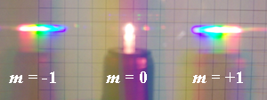
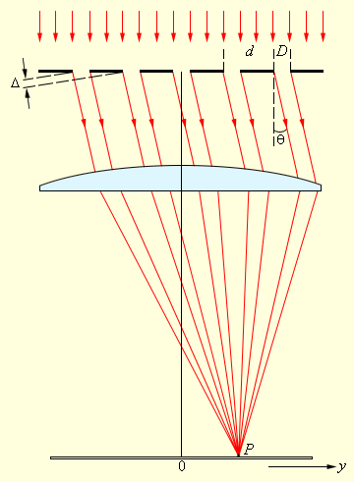
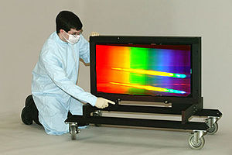
Дифракционная решетка
Интенсивность света в главном дифракционном максимуме пропорциональна квадрату полного числа щелей дифракционной решетки
где I₀ — интенсивность света, излучаемого одной щелью
Разрешающая способность дифракционной решетки
Период решётки
d = 1 / N мм
Дифракция света на решетке
Очень большая отражательная дифракционная решётка

Slide 15
Рассмотрим задачи:
ЕГЭ 2001-2010 (Демо, КИМ)
ГИА-9 2008-2010 (Демо)

Slide 16
ГИА 2008 г. 26 Дима рассматривает красные розы через зеленое стекло. Какого цвета будут казаться ему розы? Объясните наблюдаемое явление. Дайте развернутое, логически связанное обоснование.
Черными, т.к. зеленое стекло не пропускает лучи красного цвета

Slide 17
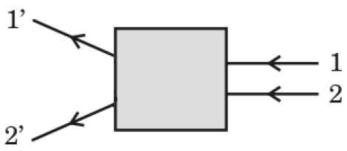
(ГИА 2009 г.) 13. После прохождения оптического прибора, закрытого на рисунке ширмой, ход лучей 1 и 2 изменился на 1′ и 2′. За ширмой находится
плоское зеркало
плоскопараллельная стеклянная
рассеивающая
собирающая линза

Slide 18
ГИА 2009 г. 26 Каким пятном (темным или светлым) кажется водителю ночью в свете фар его автомобиля лужа на неосвещенной дороге? Ответ поясните.
1. Лужа кажется темным пятном на фоне более светлой дороги.
2. И лужу, и дорогу освещают только фары автомобиля. От гладкой поверхности воды свет отражается зеркально, то есть вперед, и не попадает в глаза водителю. Поэтому лужа будет казаться темным пятном. От шероховатой поверхности дороги свет рассеивается и частично попадает в глаза водителю.

Slide 19
(ЕГЭ 2002 г., Демо) А21. Если осветить красным светом лазерной указки два близких отверстия S₁ и S₂ , проколотые тонкой иглой в фольге, то за ней на экране наблюдаются два пятна. По мере удаления экрана Э они увеличиваются в размере, пятна начинают перекрываться и возникает чередование красных и темных полос.
Что будет наблюдаться в точке А, если S₁A = S₂A? Фольга Ф расположена перпендикулярно лазерному пучку.
середина красной полосы
середина темной полосы
переход от темной к красной полосе
нельзя дать однозначный ответ

Slide 20
(ЕГЭ 2002 г., Демо) А33. На рисунке дан ход лучей, полученный при исследовании прохождения луча через плоскопараллельную пластину. Показатель преломления материала пластины на основе этих данных равен
0,67
1,33
1,5
2,0

Slide 21
2002 г. А21 (КИМ). Разложение белого света в спектр при прохождении через призму обусловлено
1) преломлением света
2) отражением света
3) поляризацией света
4) дисперсией света

Slide 22
(ЕГЭ 2003 г., КИМ) А21. Объектив фотоаппарата является собирающей линзой. При фотографировании предмета он дает на пленке изображение
действительное прямое
мнимое прямое
действительное перевернутое
мнимое перевернутое

Slide 23
(ЕГЭ 2003 г. демо) А29. Линзу, изготовленную из двух тонких сферических стекол одинакового радиуса, между которыми находится воздух (воздушная линза), опустили в воду (см. рис.). Как действует эта линза?
как собирающая линза
как рассеивающая линза
она не изменяет хода луча
может действовать и как собирающая, и как рассеивающая линза

Slide 24
(ЕГЭ 2004 г., демо) А26. В трех опытах на пути светового пучка ставились экраны с малым отверстием, тонкой нитью и широкой щелью. Явление дифракции происходит
только в опыте с малым отверстием в экране
только в опыте с тонкой нитью
только в опыте с широкой щелью в экране
во всех трех опытах

Slide 25
(ЕГЭ 2006 г., ДЕМО) А20. Разложение белого света в спектр при прохождении через призму обусловлено:
интерференцией света
дисперсией света
отражением света
дифракцией света

Slide 26
(ЕГЭ 2008 г., ДЕМО) А24. Синус предельного угла полного внутреннего отражения на границе стекло – воздух равен 8/13. Какова скорость света в стекле?
4,88·10⁸ м/с
2,35·10⁸ м/с
1,85·10⁸ м/с
3,82·10⁸ м/с

Slide 27
Используемая литература
Берков, А.В. и др. Самое полное издание типовых вариантов реальных заданий ЕГЭ 2010, Физика [Текст]: учебное пособие для выпускников. ср. учеб. заведений / А.В. Берков, В.А. Грибов. – ООО "Издательство Астрель", 2009. – 160 с.
Геометрическая оптика. Образовательный сайт /http://geomoptics.narod.ru/Index.htm
Дисперсия света. Словари и энциклопедии на Академике / http://dic.academic.ru/dic.nsf/ruwiki/15536
Касьянов, В.А. Физика, 11 класс [Текст]: учебник для общеобразовательных школ / В.А. Касьянов. – ООО "Дрофа", 2004. – 116 с.
КЛАСС!ная физика для любознательных. ПЛОСКОЕ ЗЕРКАЛО / http://class-fizika.narod.ru/8_38serk.htm
Мякишев, Г.Я. и др. Физика. 11 класс [Текст]: учебник для общеобразовательных школ / учебник для общеобразовательных школ Г.Я. Мякишев, Б.Б. Буховцев . –" Просвещение ", 2009. – 166 с.
Открытая физика [текст, рисунки]/ http://www.physics.ru
Подготовка к ЕГЭ /http://egephizika
Пособие по физике «Геометрическая оптика» / http://optika8.narod.ru/7.Ploskoe_zerkalo.htm
Просветление оптики. Материал из Википедии — свободной энциклопедии / http://ru.wikipedia.org/wiki/%D0%9F%D1%80%D0%BE%D1%81%D0%B2%D0%B5%D1%82%D0%BB%D0%B5%D0%BD%D0%B8%D0%B5_%D0%BE%D0%BF%D1%82%D0%B8%D0%BA%D0%B8
Федеральный институт педагогических измерений. Контрольные измерительные материалы (КИМ) Физика //[Электронный ресурс]// http://fipi.ru/view/sections/92/docs/

